Slide 1
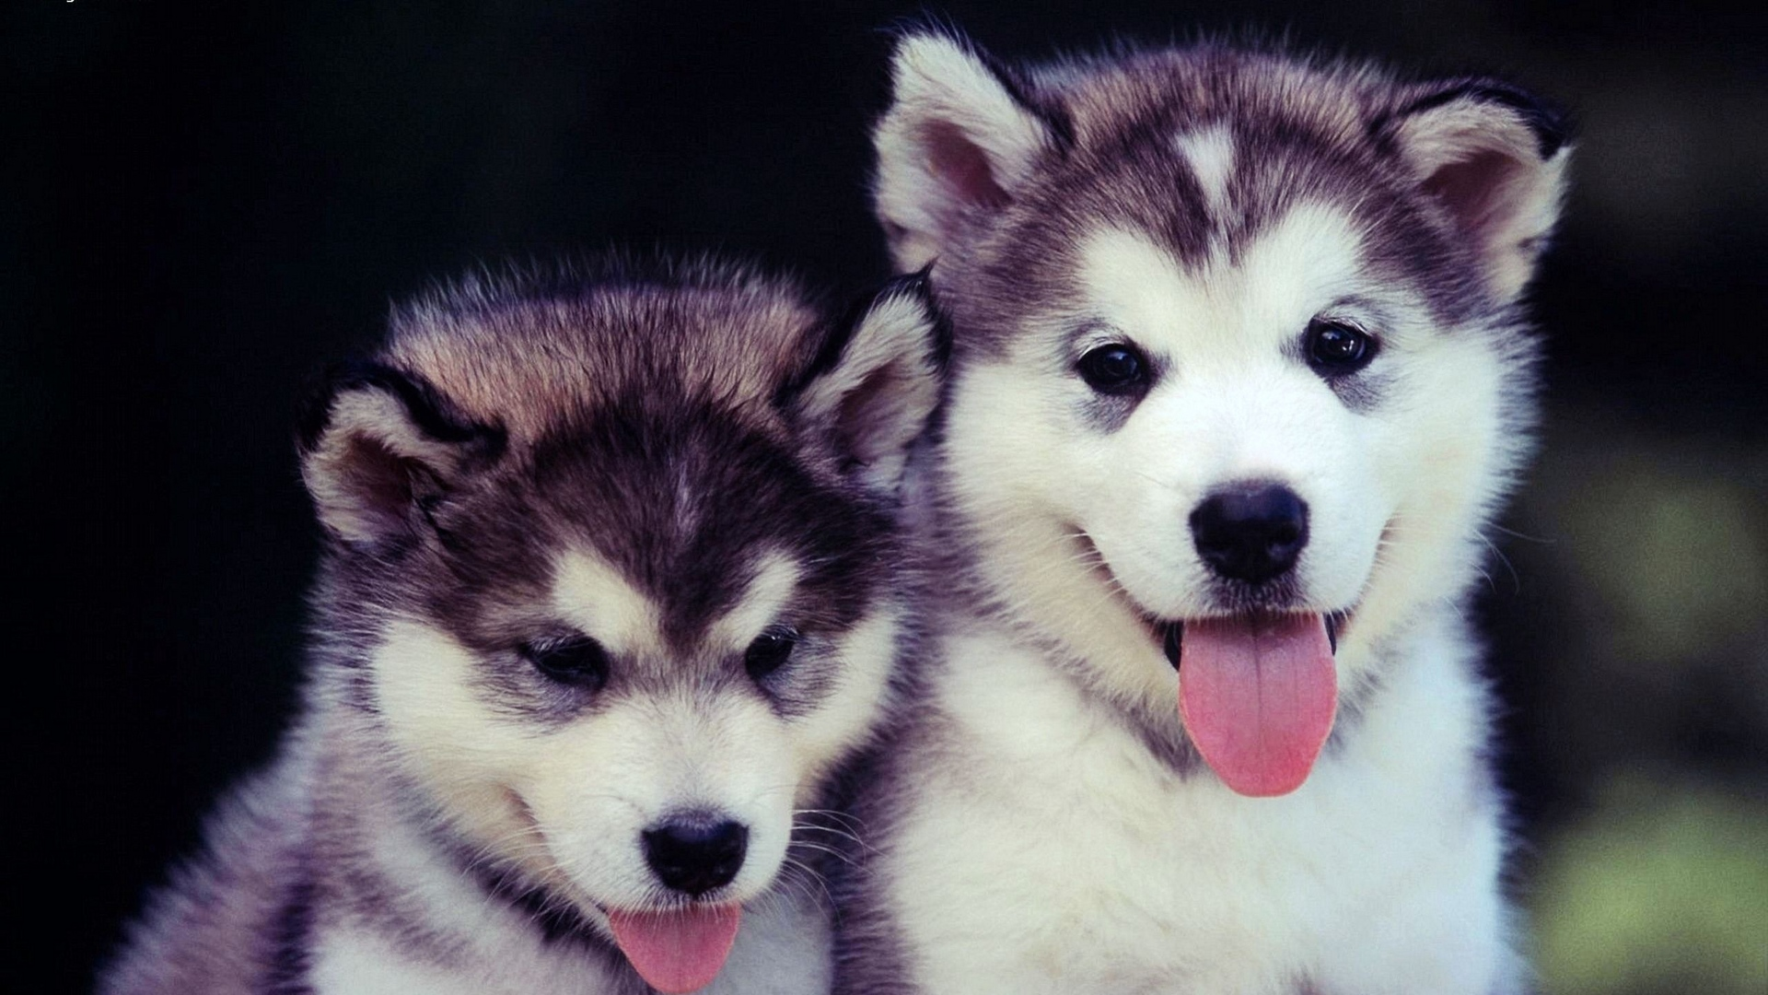
ShopDog

Slide 2

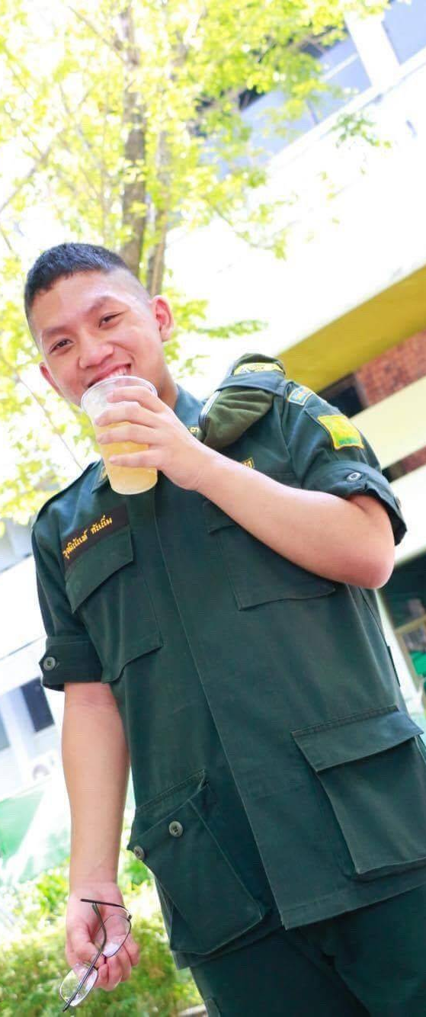


นางสาวนลินภัสร์ ภิศักดิ์ธนากูล
นายวุฒินันท์ กันนิ่ม
นายสนายุทธ ต้นพนม
นางสาววิภาดา ศิริสุทธิ์

Slide 3
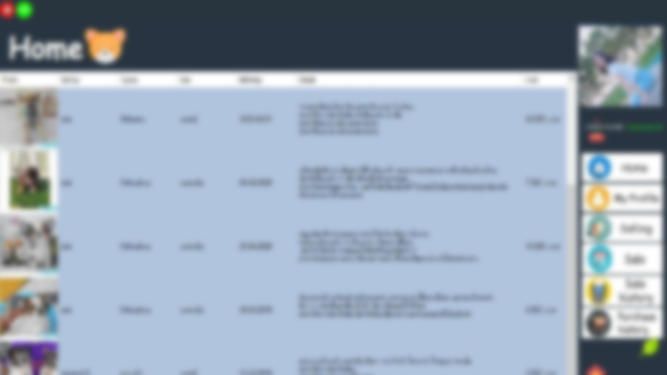
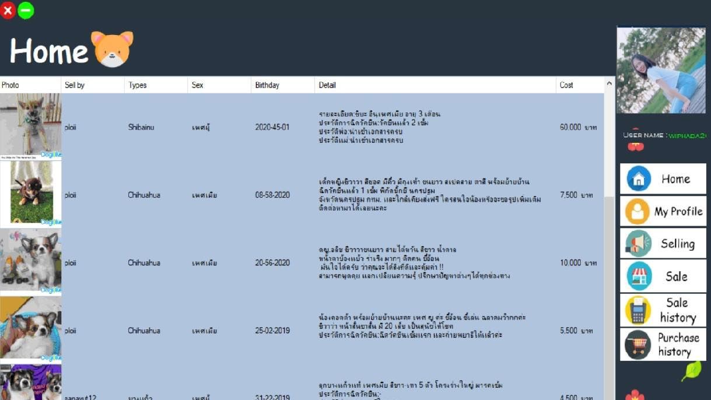
Content
ShopDog เป็น Window form Application ที่ใช้สำหรับการขายสุนัข

Slide 4
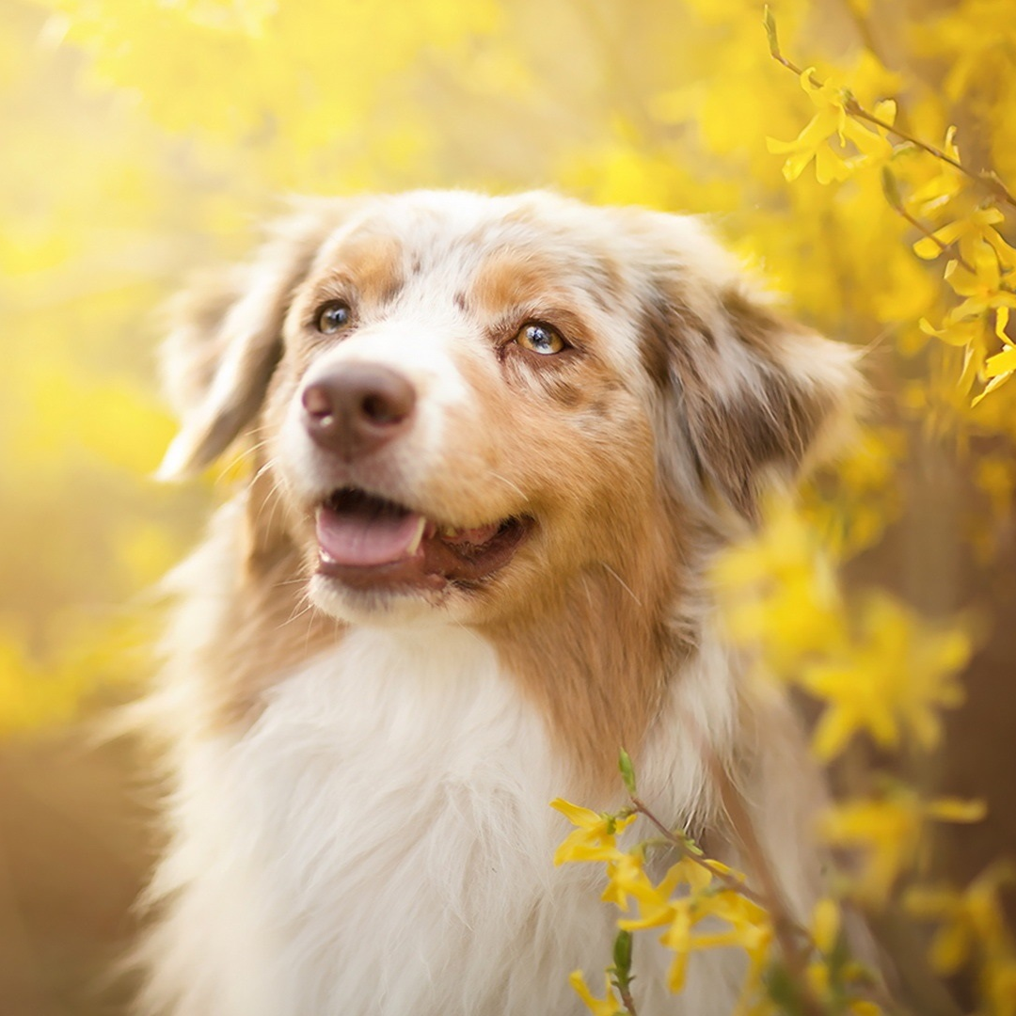
วัตถุประสงค์
1.เพื่อศึกษาการทำงานของ Window Form Application ที่เชื่อมต่อ Database my SQL
2.เพื่อฝึกทักษะการทำงานร่วมกันเป็นทีม
3.เพื่อศึกษาระบบการทำงานการซื้อขายแบบออนไลน์ โดยใช้ตัวกลาง Database ในการเก็บข้อมูล

Slide 5
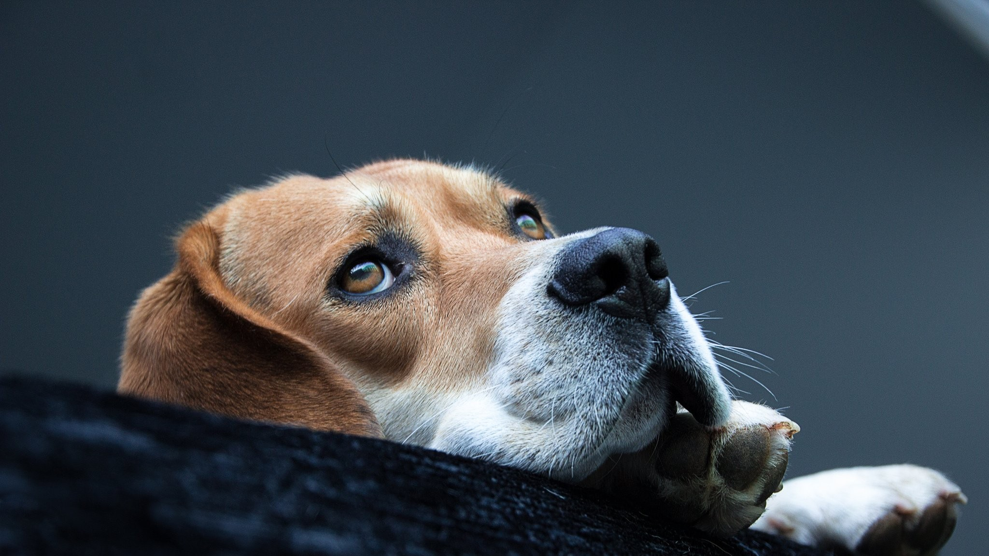



ซอฟต์แวร์ที่ใช้ในการทำงาน

Slide 6
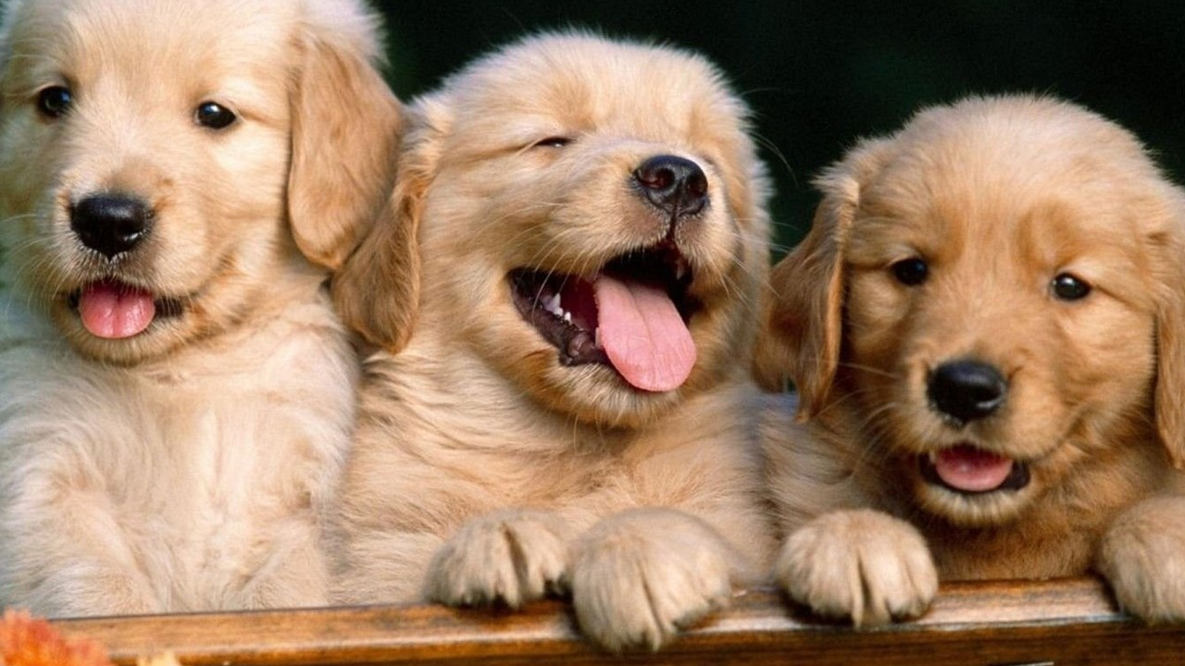
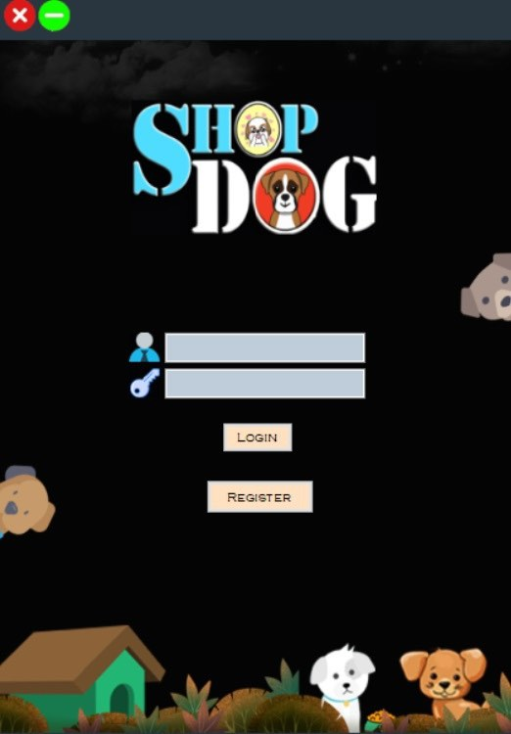
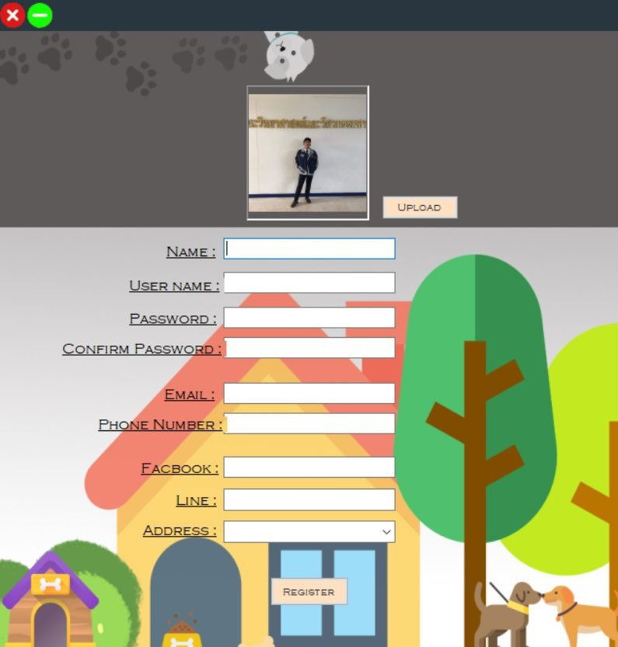
หลักการทำงาน
หน้า Login
หน้าลงทะเบียน

Slide 7
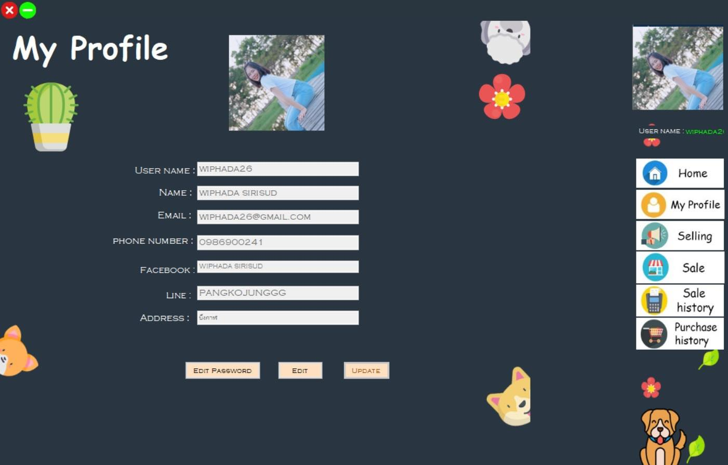
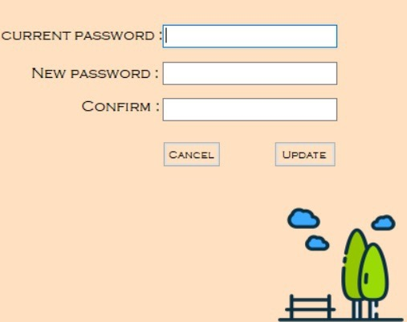
หลักการทำงาน
Profile สามารถเปลี่ยนแปลงรหัสผ่าน
หน้าเปลี่ยนรหัสผ่าน

Slide 8
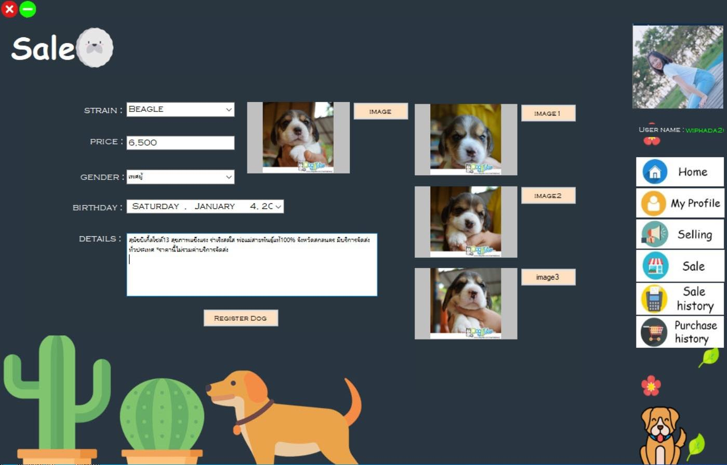
หลักการทำงาน
ประกาศขาย

Slide 9
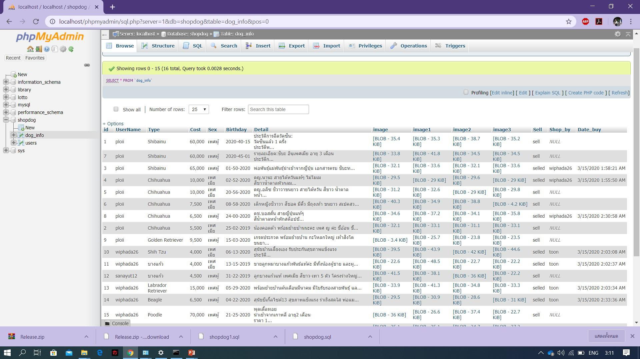
หลักการทำงาน
DataBase

Slide 10
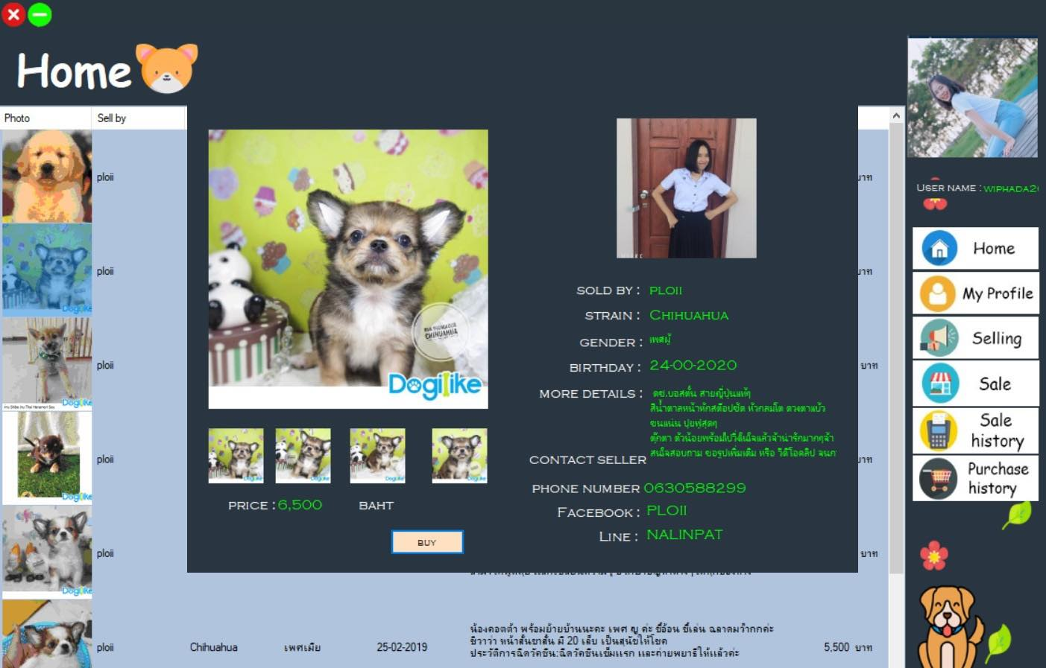
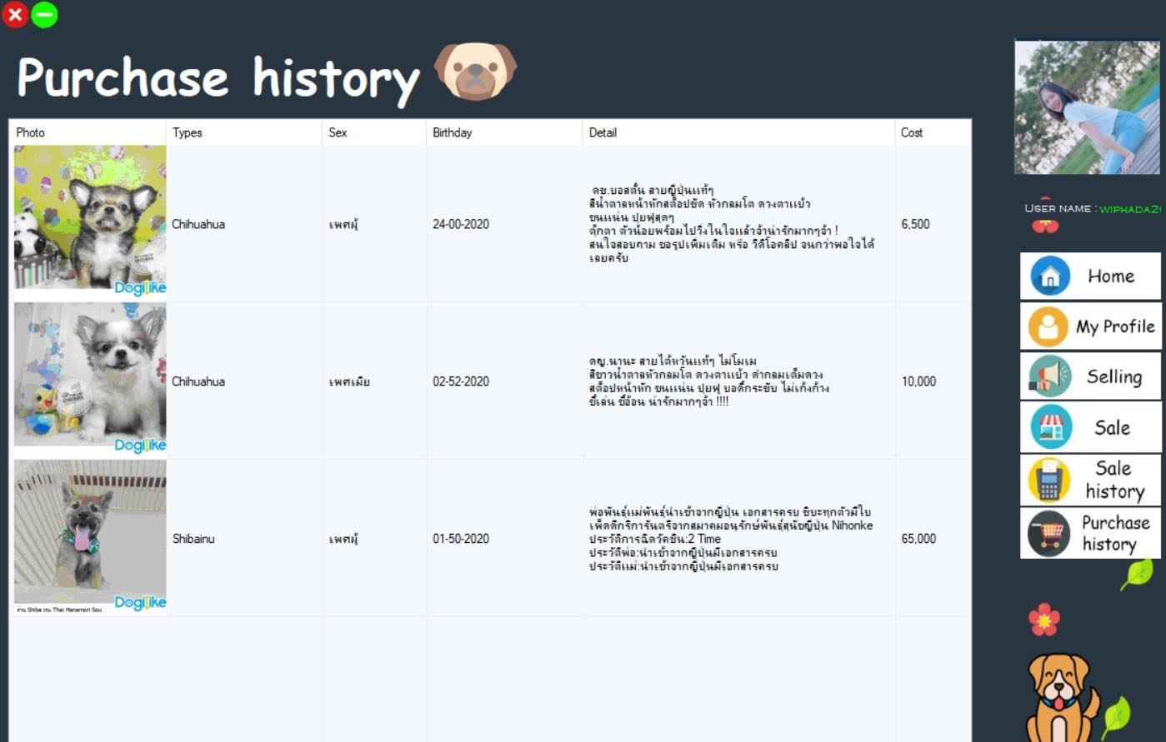
หลักการทำงาน
ผู้ใช้งานที่จะไปซื้อสุนัขของ ผู้ใช้งานอื่นๆ
ประวัติการซื้อ

Slide 11
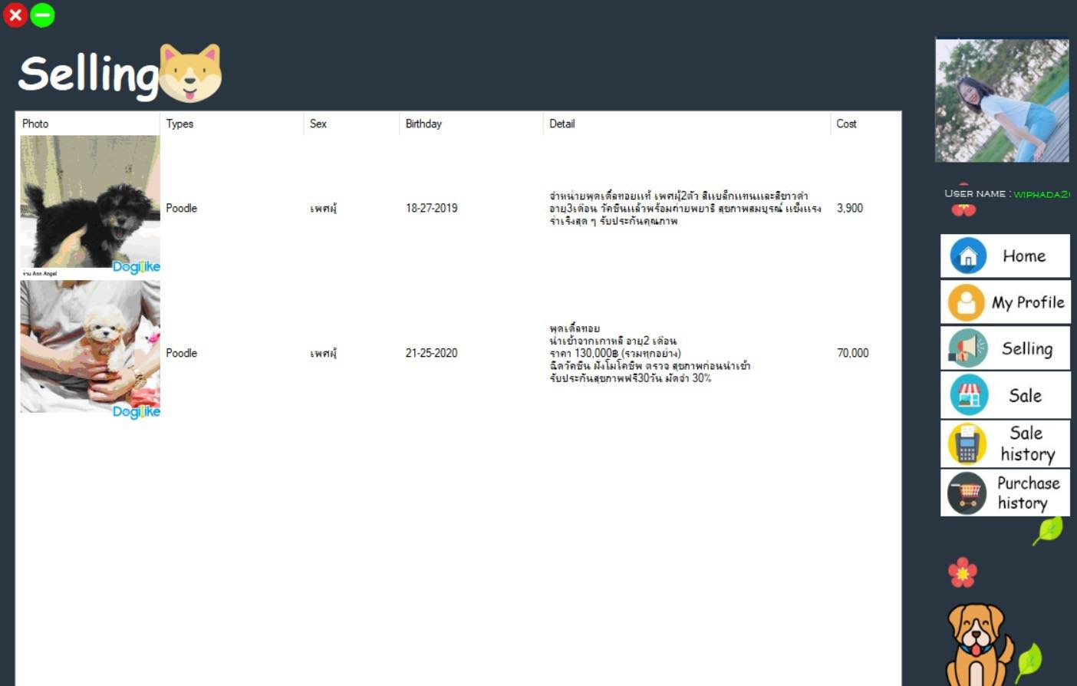
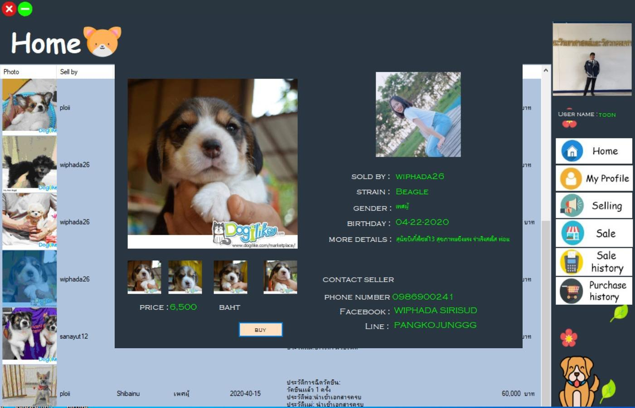
หลักการทำงาน
หน้าที่ผู้ใช้งานประกาศขายสุนัข
เมื่อมีผู้ใช้อื่นๆเข้ามาดูสุนัขที่อีกผู้ใช้งานประกาศขาย และกดซื้อ

Slide 12
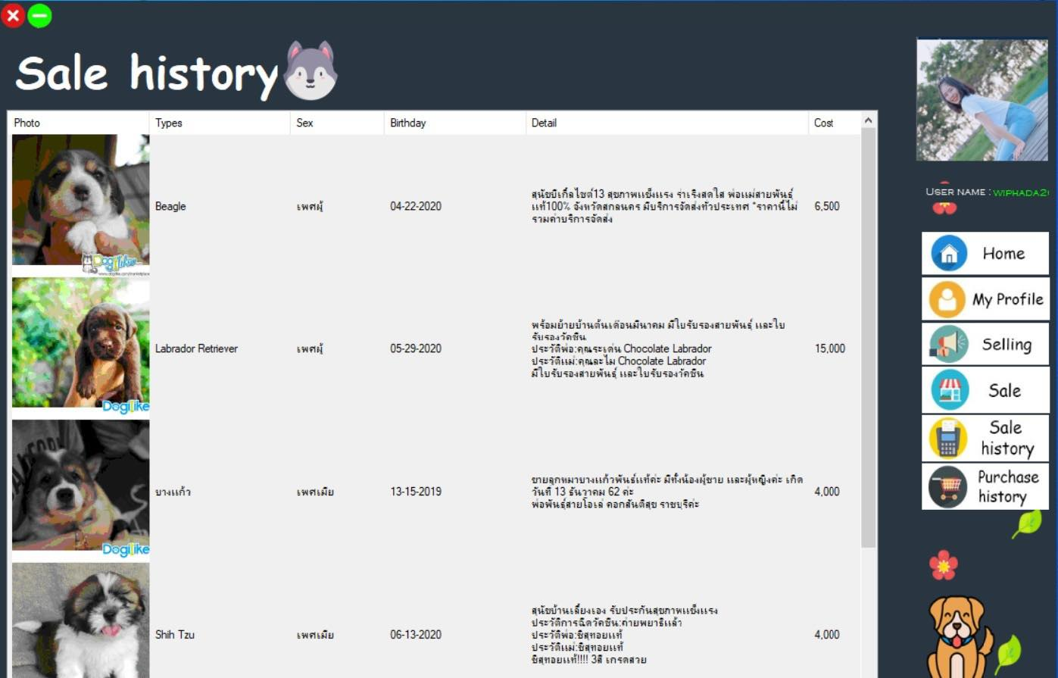
หลักการทำงาน
หน้าประวัติการขาย

Slide 13
ข้อดี
เป็นโปรแกรมจำลองการซื้อ – ขาย สุนัข ทำให้มีความสะดวกสบายในการเลือกสินค้า
ข้อเสีย
เมื่อดึงภาพจาก Database มาแสดงผลบน Window Form Application ภาพที่มีความละเอียดสูงๆ จะมีความละเอียดของภาพลดลง
ปัญหาที่พบ
การดึงภาพจาก Database มาใช้มีหลายขั้นตอน ทำให้ใช้เวลานาน

Slide 14
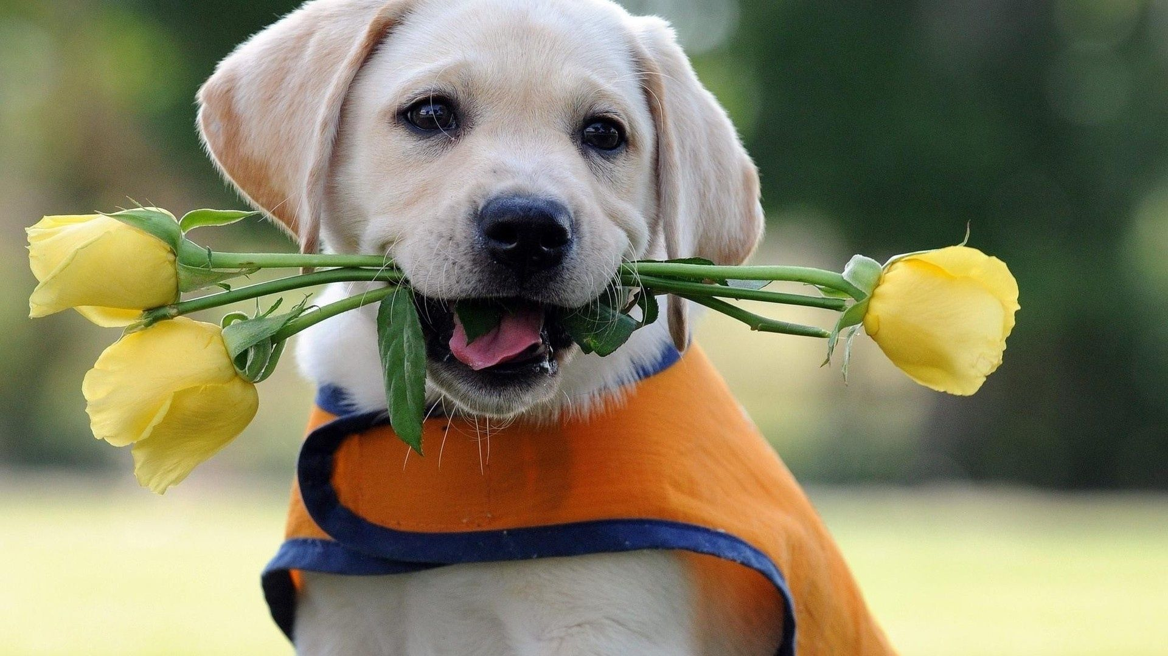
หน้าที่ของแต่ละคนในกลุ่ม
1.นางสาวนลินภัสร์ ภิศักดิ์ธนากูล : หาข้อมูลต่างๆ และตัดต่อรูปภาพประกอบหน้า Ui
2.นายวุฒินันท์ กันนิ่ม : ทำ Powerpoint ที่ใช้ในการนำเสนอ
3.นายสนายุทธ ต้นพนม : ออกแบบระบบหน้า Ui , Ux และทำการเขียนโค้ด
4.นางสาววิภาดา ศิริสุทธิ์ : ออกแบบภาพที่ใช้ในการประกอบหน้า Ui

